Slide 1
আজকের পাঠে
সবাইকে স্বাগতম
Kuntala Mojumder,Assiatant Teacher,Nagarkanda,Faridpur.

Slide 2




পরিচিতি
শিক্ষক পরিচিতি
পাঠ পরিচিতি
প্রাথমিক বিজ্ঞান
চতুর্থ শ্রেণি,
অধ্যায়:০৪ (পদার্থ),
পাঠ্যাংশ:পানির তিন অবস্থার বৈশিষ্ট্য(পানির তিন অবস্থার……বরফ),
পিরিয়ড: ৩৩
পৃষ্ঠা: ৪২-৪৩,
সময়:৪০ মিনিট।
কুন্তলা মজুমদার
সহকারি শিক্ষক
গোপীনাথপুর সরকারি প্রাথমিক বিদ্যালয়।
নগরকান্দা,ফরিদপুর।
Kuntala Mojumder,Assiatant Teacher,Nagarkanda,Faridpur.

Slide 3
শিখনফল
৩.৩.৩ ভৌত ধর্মের ভিত্তিতে পানির তিন অবস্থার মধ্যে পারস্পরিক পরিবর্তন শনাক্ত করতে পারবে।
৩.৩.৪ অনুসন্ধানের মাধ্যমে পদার্থের তিন অবস্থার পার্থক্য করতে পারবে।
Kuntala Mojumder,Assiatant Teacher,Nagarkanda,Faridpur.

Slide 4

বাষ্প কীভাবে তৈরি হয়?
পানির বিভিন্ন রূপের নাম কী কী?
Kuntala Mojumder,Assiatant Teacher,Nagarkanda,Faridpur.

Slide 5
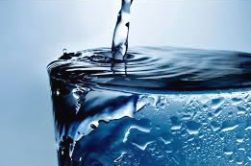
পাঠ শিরোনাম
পানির তিন অবস্থার বৈশিষ্ট্য
Kuntala Mojumder,Assiatant Teacher,Nagarkanda,Faridpur.

Slide 6
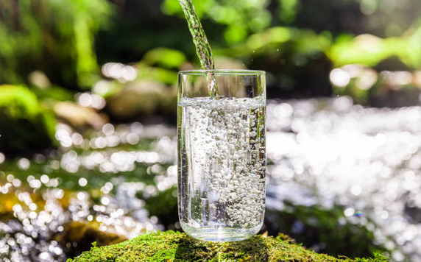
?
পানির তিন অবস্থার কী কী বৈশিষ্ট্য রয়েছে?
Kuntala Mojumder,Assiatant Teacher,Nagarkanda,Faridpur.

Slide 7
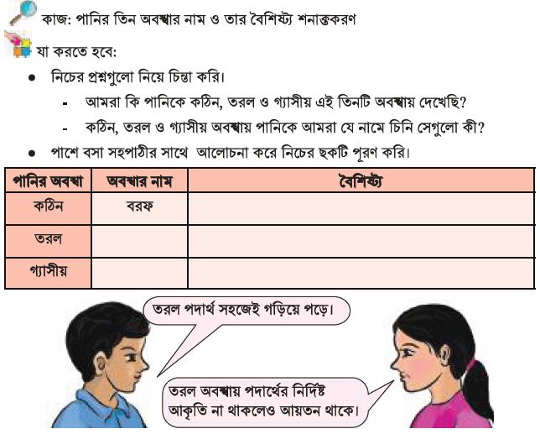
৪২ পৃষ্ঠার ‘পানির তিন অবস্থার নাম ও তার বৈশিষ্ট্য সনাক্তকরণ’অংশটুকু পড়।
Kuntala Mojumder,Assiatant Teacher,Nagarkanda,Faridpur.

Slide 8
প্রশ্নগুলো চিন্তা কর;পৃষ্ঠা ৪২
আমরা কি পানিকে কঠিন,তরল ও গ্যাসীয় এই তিন অবস্থায় দেখেছি?
কঠিন,তরল ও গ্যাসীয়? অবস্থায় পানিকে আমরা যে নামে চিনি সেগুলো কী
Kuntala Mojumder,Assiatant Teacher,Nagarkanda,Faridpur.

Slide 9
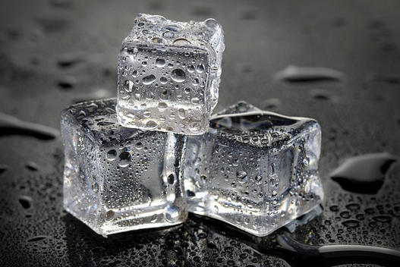
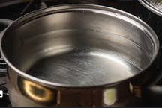
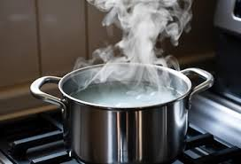
প্রশ্নগুলো চিন্তা কর;পৃষ্ঠা ৪২
বরফ
পানি
জলীয় বাষ্প
আমরা কি পানিকে কঠিন,তরল ও গ্যাসীয় এই তিন অবস্থায় দেখেছি?
কঠিন,তরল ও গ্যাসীয়? অবস্থায় পানিকে আমরা যে নামে চিনি সেগুলো কী
Kuntala Mojumder,Assiatant Teacher,Nagarkanda,Faridpur.

Slide 10
পানির তিন অবস্থা/রূপের বৈশিষ্ট্যগুলো দলে আলোচনা করে ছকে লিখ
পানির অবস্থা | অবস্থার নাম | বৈশিষ্ট্য
কঠিন | বরফ
তরল
গ্যাসীয়
Kuntala Mojumder,Assiatant Teacher,Nagarkanda,Faridpur.

Slide 11
ফলাবর্তন
পানির অবস্থা | অবস্থার নাম | বৈশিষ্ট্য
কঠিন | বরফ | নির্দিষ্ট আকৃতি এবং আয়তন আছে।
তরল | পানি | কোনো নির্দিষ্ট আকৃতি নেই,ধারণকৃত পাত্রের আকার অনুযায়ী নিজের আকৃতি পরিবর্তন করে,সহজে প্রবাহিত হয়।
গ্যাসীয় | জলীয় বাষ্প | কোনো নির্দিষ্ট আকৃতি বা আয়তন নেই
Kuntala Mojumder,Assiatant Teacher,Nagarkanda,Faridpur.

Slide 12
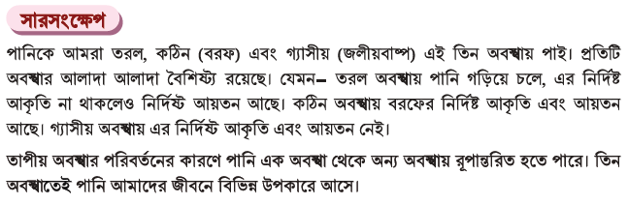
পাঠ্যবইয়ের ৪৩ পৃষ্ঠার সারসংক্ষেপ অংশটি পড়
Kuntala Mojumder,Assiatant Teacher,Nagarkanda,Faridpur.

Slide 13
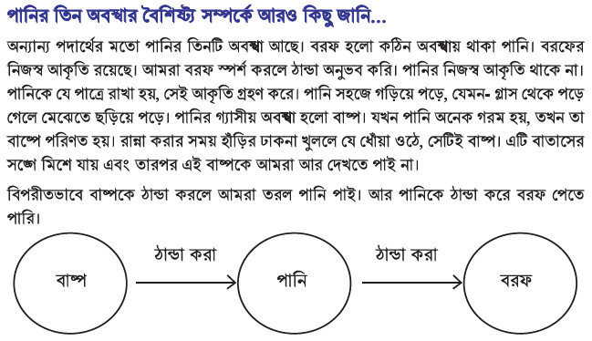
পাঠ্যবই সংযোগ, ৪৩ পৃষ্ঠা।
Kuntala Mojumder,Assiatant Teacher,Nagarkanda,Faridpur.

Slide 14
মিলকরণ
বরফের নিজস্ব
পানির গ্যাসীয় অবস্থা
বাষ্পকে ঠাণ্ডা করলে
পানি বাষ্পে পরিণত হয়
পানিকে ঠাণ্ডা করলে
পানিতে পরিণত হয়
বরফে পরিণত হয়
আকৃতি আছে
জলীয় বাষ্প
অধিক তাপে
Kuntala Mojumder,Assiatant Teacher,Nagarkanda,Faridpur.

Slide 15
ফলাবর্তন
বরফের নিজস্ব
পানির গ্যাসীয় অবস্থা
বাষ্পকে ঠাণ্ডা করলে
পানি বাষ্পে পরিণত হয়
পানিকে ঠাণ্ডা করলে
পানিতে পরিণত হয়
বরফে পরিণত হয়
আকৃতি আছে
জলীয় বাষ্প
অধিক তাপে
Kuntala Mojumder,Assiatant Teacher,Nagarkanda,Faridpur.

Slide 16
Kuntala Mojumder,Assiatant Teacher,Nagarkanda,Faridpur.

